Slide 1
BÀI GIẢNG LẬP TRÌNH MẠNG
PGS.TS.Huỳnh Công Pháp; Nguyễn Anh Tuấn; Lê Tân; Nguyễn Thanh Cẩm;Hoàng Hữu Đức
Khoa Khoa học máy tính

Slide 2
Bài 2. Các mô hình mạng

Slide 3
Nguyên tắc truyền thông
Mô hình truyền thông trong kiến trúc mạng
7 tầng của mô hình tham chiếu OSI
Các giao thức
Mô hình 4 tầng TCP/IP
Mô hình phân tầng thu gọn 3 tầng
Ví dụ mô hình truyền thông đơn giản

Slide 4
Nguyên tắc truyền thông
Một mạng máy tính truyền dữ liệu được khi:
Các máy tính kết nối nhau theo một cấu trúc (topology) nào đó.
Truyền/nhận dữ liệu theo qui định thống nhất (protocol).
Phân chia hoạt động truyền thông của hệ thống thành nhiều lớp theo các nguyên tắc nhất định.

Slide 5
Mô hình truyền thông trong kiến trúc mạng (tt)
Phương pháp phân tầng mạng
Tách và xét mô hình mạng thành các môđun độc lập:
giảm độ phức tạp cho việc thiết kế và cài đặt.
Nguyên tắc
Mỗi hệ thống được xây dựng như một cấu trúc nhiều tầng và có cấu trúc giống nhau:
số lượng tầng và chức năng của các tầng

Slide 6
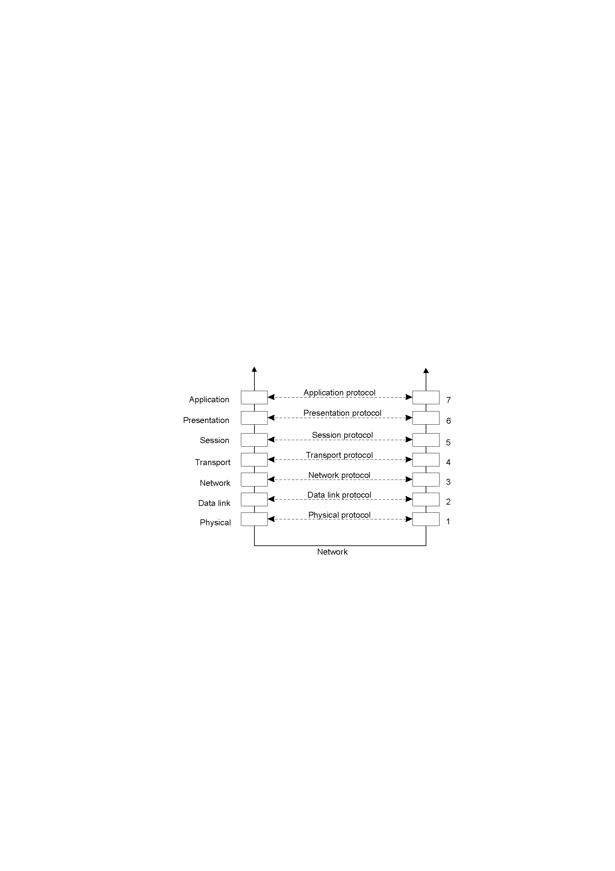
Dữ liệu chỉ được truyền giữa 2 tầng kề nhau.
Bên gửi: Dữ liệu từ tầng cao nhất lần lượt đến tầng thấp nhất.
Bên nhận: Dữ liệu từ tầng thấp nhất ngược lên đến tầng cao nhất.

Slide 7
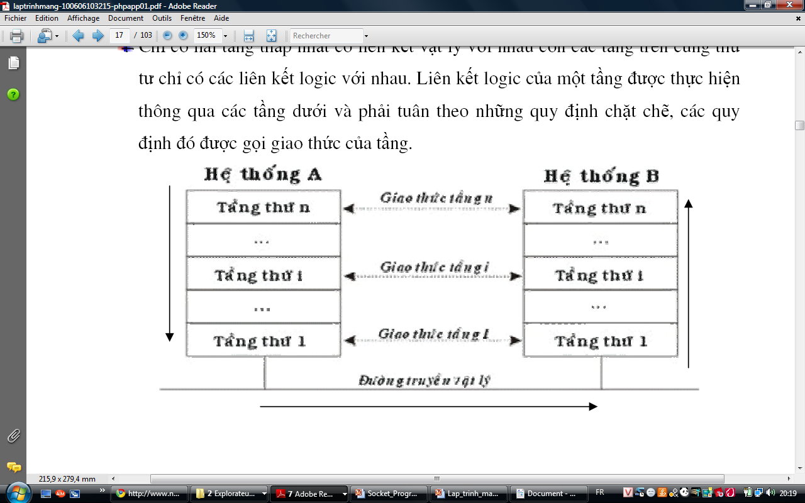
Chỉ có 2 tầng thấp nhất mới có liên kết vật lý với nhau, còn các tầng trên cùng thứ tự chỉ có liên kết logic với nhau.

Slide 8
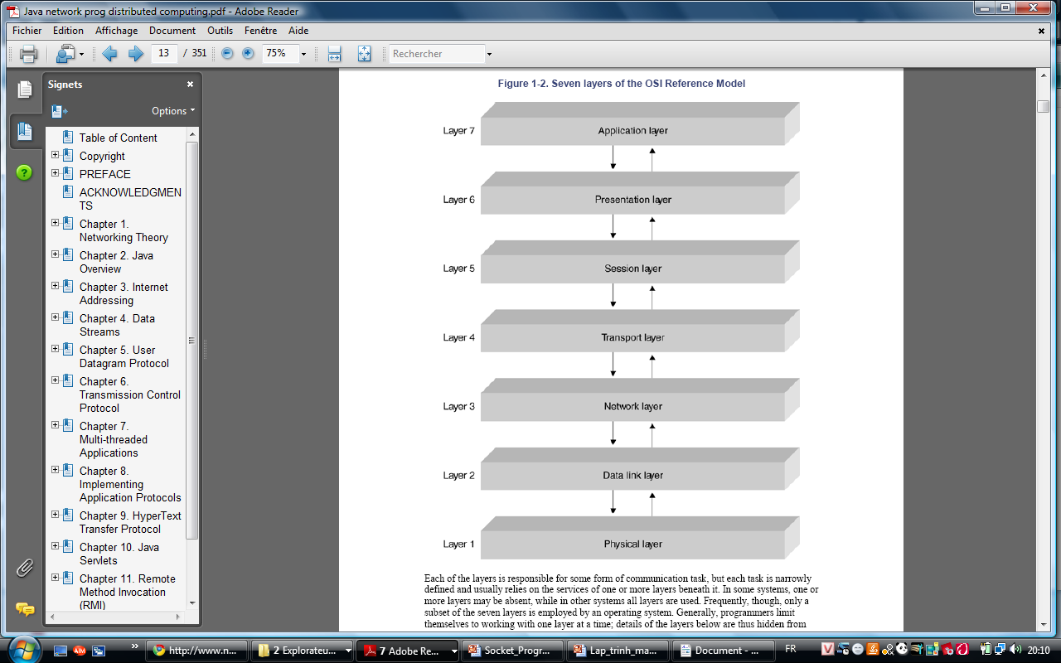
7 tầng của mô hình tham chiếu OSI

Slide 9
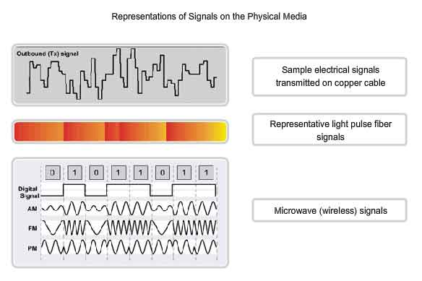
Tầng vật lý (physical layer)
Kiểm soát mức thấp nhất việc truyền thông giữa 2 nút mạng.
Card mạng và cáp mạng. Truyền dãy các bit giữa 2 nút.
Các nhà lập trình mạng không làm việc ở mức này.
Trách nhiệm của các nhà phát triển driver phần cứng và các kỹ sư điện.
Lỗi có thể xảy ra trong quá trình truyền dữ liệu ở tầng này do điện áp, hay nhiễu đường truyền trên mạng.

Slide 10
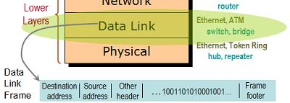
Tầng liên kết dữ liệu (Data link layer)
Chịu trách nhiệm truyền dữ liệu tin cậy hơn
Nhóm dữ liệu thành các frames.
Frames tương tự như các packet dữ liệu, nhưng chúng là các khối dữ liệu, được đặc tả theo kiến trúc phần cứng (trong khi đó packet được dùng ở tầng cao hơn và có thể di chuyển từ kiểu mạng này sang kiểu mạng khác).
Frames có trường kiểm tra lỗi truyền (checksums, TTL..)
Đảm bảo dữ liệu bị méo không được truyền lên tầng trên.

Slide 11
Tầng Mạng (Network layer)
Các frames truyền từ tầng Datalink lên hoặc các segments từ tầng transport xuống.
Dữ liệu dạng các packets
Phần header chứa các thông tin quan trọng:
Địa chỉ mạng (network address) và định tuyến mạng (routing).
Packets được gửi qua lại giữa các mạng.
Các packets thường được định tuyến khác nhau;
việc định tuyến được thực hiện nhờ các routers
Các lập trình mạng cũng hiếm được yêu cầu lập trình các dịch vụ phần mềm cho tầng này.

Slide 12
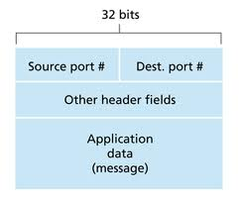
Tầng vận chuyển (transport layer)
Liên quan đến việc dữ liệu được truyền như thế nào
Dữ liệu dạng segments
Chịu trách nhiệm:
Xử lý việc kết nối,
Phát hiện lỗi một cách tự động,
điều khiển luồng dữ liệu

Slide 13
Tầng phiên (session layer)
Làm cho dễ dàng việc trao đỗi dữ liệu,
Quản lý phiên truyền thông giữa các ứng dụng.
Thiết lập một phiên,
đồng bộ một phiên,
thiết lập lại phiên nếu một phiên bị kết thúc đột ngột.
Không phải tất cả các ứng dụng đều sử dụng giao thức có kết nối
Do vậy việc quản lý phiên không phải lúc nào cũng được yêu cầu.

Slide 14
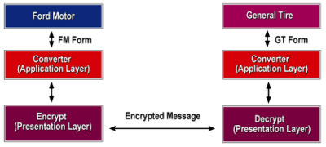
Tầng trình bày (Presentation layer)
Nhiệm vụ đảm bảo hiển thị và chuyển đổi dữ liệu.
Các máy tính khác nhau có thể sử dụng các kiểu biểu diễn dữ liệu khác nhau (ví dụ một số nguyên có thể 8 bit hoặc 16 bit).
Một vài giao thức muốn nén hoặc mã hóa dữ liệu.

Slide 15
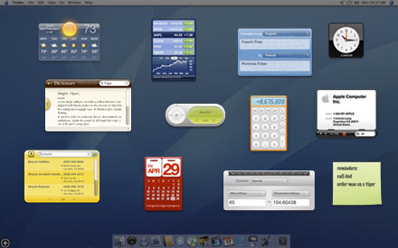
Tầng ứng dụng (Application layer)
Tầng cao nhất trong mô hình mạng.
Hầu hết các ứng dụng mạng được viết ở tầng này.

Slide 16
Các giao thức
Application
HTTP, FTP, SMTP, NSF, Telnet, SSH, ECHO, …
Presentation
SMB, NCP, …
Session
SSH, NetBIOS, RPC, …
Transport
TCP, UDP, …
Network
IP, ICMP, IPX
Data link
Ethernet, Token Ring, ISDN, …
Physical
100BASE-T, 1000BASE-T, 802.11

Slide 17
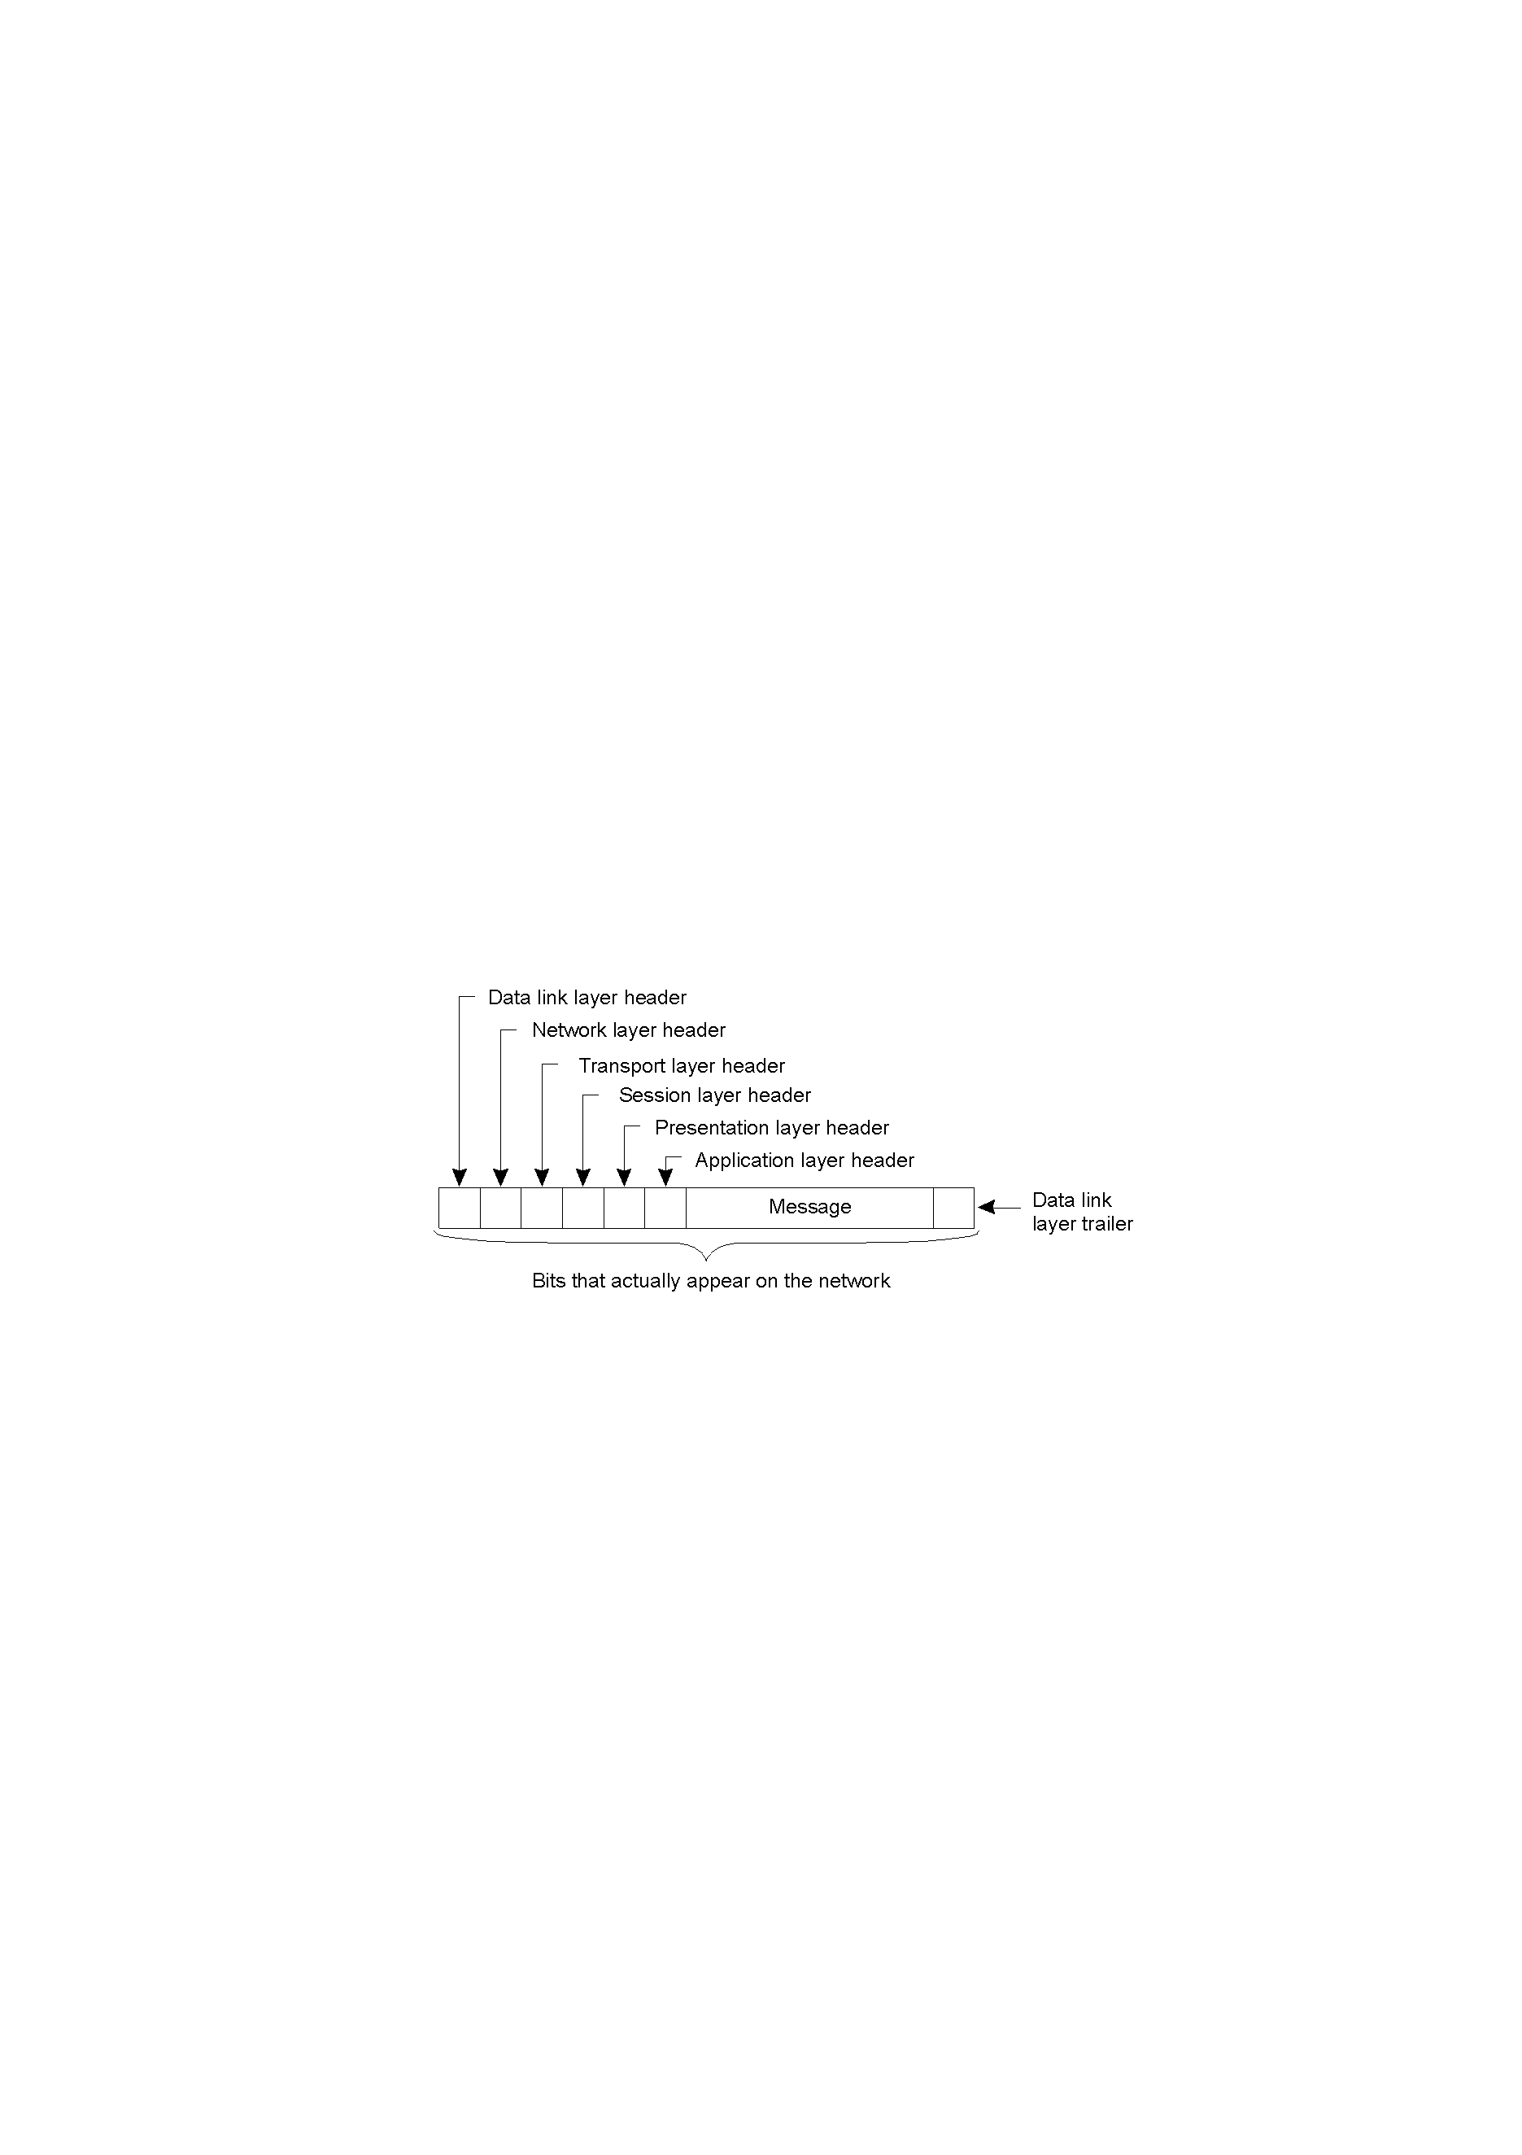
Metadata trong một thông điệp
Thông điệp chuyển thành dạng bits để truyền đi trên mạng

Slide 18
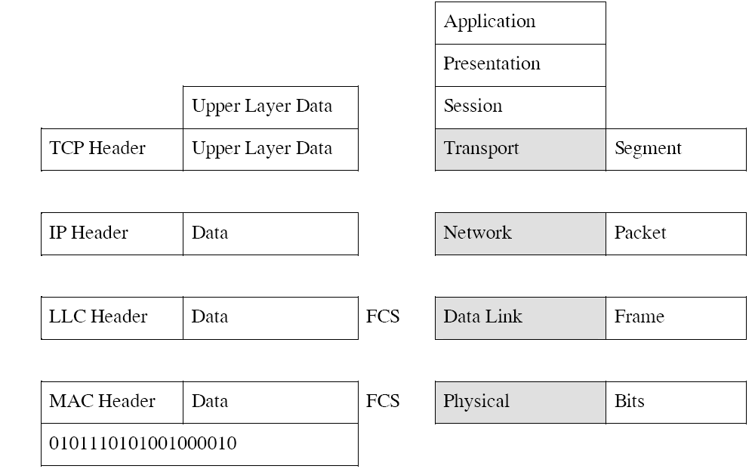
Đóng gói dữ liệu

Slide 19
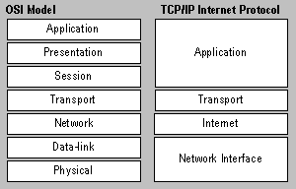
Mô hình 4 tầng TCP/IP

Slide 20
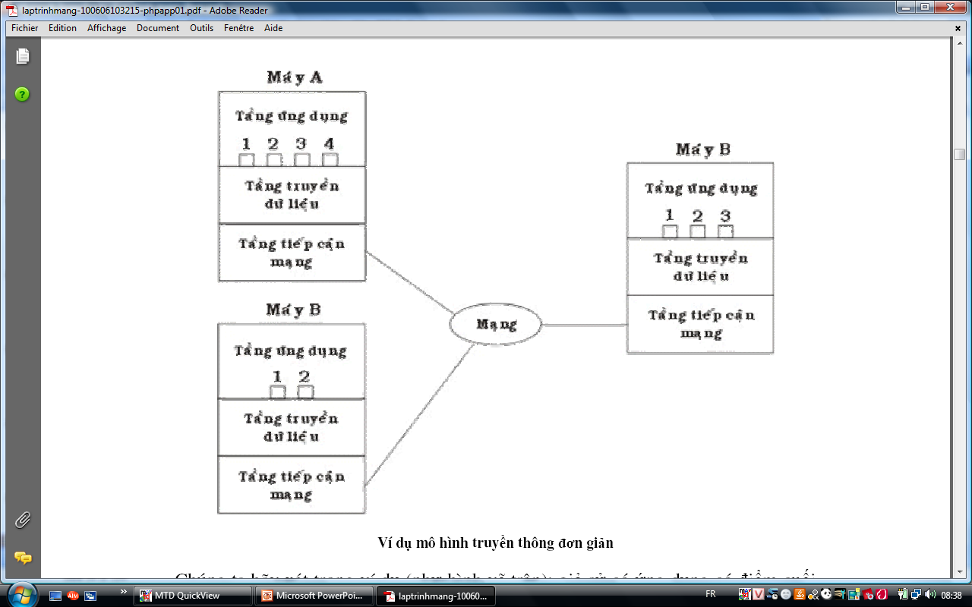
Mô hình phân tầng thu gọn 3 tầng
Một số mô hình được phát triển
Mô hình 7 tầng OSI
Mô hình 4 tầng TCP/IP
Xét trên phương diện lập trình
Mô hình truyền thông đơn giản gồm 3 tầng.
Tầng ứng dụng,
Tầng giao vận
Tầng tiếp cận mạng

Slide 21
Mô hình phân tầng thu gọn 3 tầng (tt)
Các thành phần tham gia trong quá trình truyền thông
Các chương trình ứng dụng,
Các chương trình truyền thông,
Các máy tính và các mạng
Gửi dữ liệu giữa các ứng dụng
Máy tính gửi:
Ứng dụng gửi chuyển dữ liệu cho chương trình truyền thông
Chương trình truyền thông sẽ gửi dữ liệu cho máy tính nhận.
Máy tính nhận:
Chương trình truyền thông sẽ tiếp nhận và kiểm tra dữ liệu trước
Sau đó chuyển cho ứng dụng đang chờ nhận dữ liệu.

Slide 22
Ví dụ mô hình truyền thông đơn giản
Máy C

Slide 23
Ví dụ mô hình truyền thông..(tt)
Máy A:
Ứng dụng 1 cần gửi một khối dữ liệu
Dữ liệu được chuyển cho tầng giao vận
chia dl thành nhiều đoạn và đóng thành các gói tin (packets)
bổ sung thêm các thông tin điều khiển (header) vào mỗi gói tin.
Dữ liệu tiếp tục được chuyển cho tầng tiếp cận mạng và chuyển cho máy B.
Máy B:
Tầng tiếp cận mạng sẽ tập hợp dữ liệu và chuyển cho tầng giao vận.
kiểm tra và ghép dl lại thành khối (nhờ tt header).
Khối dữ liệu sẽ được chuyển lên cho tầng ứng dụng.

Slide 24
Thank your listening !

